Slide 1
Thứ Năm ngày 6 tháng 2 năm 2025
LỊCH SỬ VÀ ĐỊA LÍ
Bài 14: Chiến dịch
Điện Biên Phủ năm 1954
(Phần 1)

Slide 2
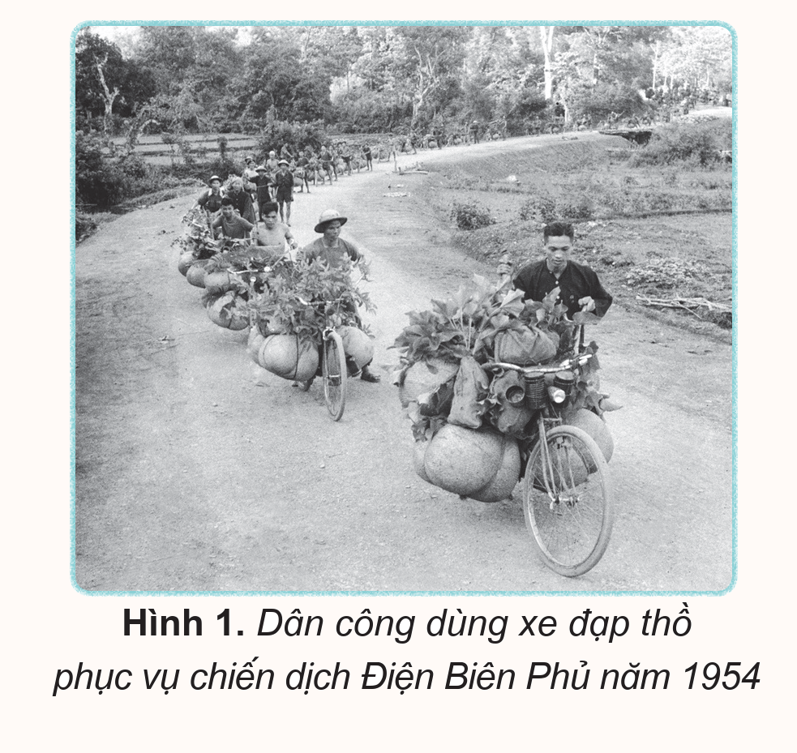
Các em hãy quan sát sau đây và chia sẻ ít nhất một điều em biết về những chiếc xe đạp thồ và chiến dịch Điện Biên Phủ?

Slide 3
Gợi ý:
Các nhân vật trong hình đang làm gì?
Họ đang vận chuyển những gì?
Họ vận chuyển để làm gì?
Theo em, trong quá trình vận chuyển, họ sẽ gặp những khó khăn gì?

Slide 4
HƯỚNG DẪN CỤ THỂ
Đoàn người vận chuyển lương thực, vũ khí bằng xe đạp đến khu tập kết chuẩn bị cho chiến dịch Điện Biên Phủ.
Hàng vạn xe đạp chở đạn, pháo tháo rời, và các vật liệu khác.
Thuyền bè chở hàng trên sông, còn dân công khiêng gánh trên những đoạn đường không thể đi bằng xe đạp hay thuyền. Mọi người đều nỗ lực hết sức phục vụ cho chiến dịch.

Slide 5
01
CHUẨN BỊ CHO CHIẾN DỊCH ĐIỆN BIÊN PHỦ

Slide 6
Từ năm 1953, Pháp xây dựng Điện Biên Phủ thành tập đoàn cứ điểm mạnh nhất Đông Dương. Để thực hiện quyết tâm giành thắng lợi, bộ đội, dân công ngày đêm mở đường, vận chuyển vũ khí, lương thực, xây dựng trận địa,... chuẩn bị cho chiến dịch.

Slide 7
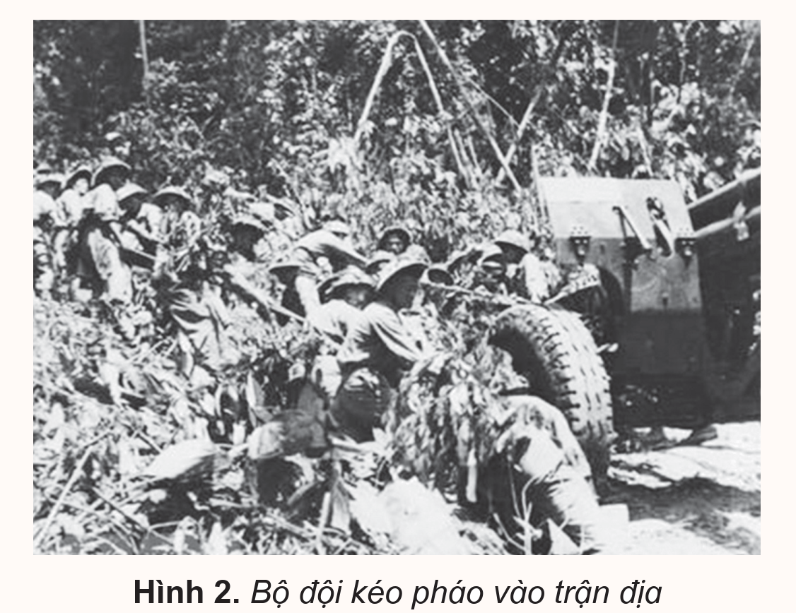
Các em hãy quan sát hình 2 và câu chuyện Kéo pháo ở Điện Biên SGK tr.68 để thực hiện nhiệm vụ sau:

Slide 8
Liệt kê các hoạt động của bộ đội, dân công đã làm để chuẩn bị cho chiến dịch Điện Biên Phủ.
Tìm các cụm từ thể hiện kéo pháo là công việc khó khăn và vất vả trong câu chuyện.
Tại sao sau khi kéo pháo vào trận địa, các chiến sĩ lại được lệnh kéo pháo ra?
Ai đã hi sinh thân mình để cứu pháo?
Viết một câu thể hiện cảm nghĩ của em về công việc kéo pháo ở Điện Biên Phủ?

Slide 9
Kéo pháo ở Điện Biên Phủ
Để chuẩn bị cho chiến dịch Điện Biên Phủ, bộ đội được lệnh kéo pháo vào trận địa. Mỗi khẩu pháo nặng mấy tấn, phải dùng tới 150 đến 160 chiến sĩ trẻ, khỏe để kéo quanh những ngọn núi có độ dốc tới 60 độ,... Mỗi đêm, kéo pháo được vài ba cây số, nếu trời mưa, đường trơn thì chỉ kéo được 500 đến 600 mét...
Sau hơn một tuần khẩn trương kéo cả ngày lẫn đêm, pháo đã vào trận địa. Nhận thấy chiến dịch chưa thể bắt đầu, các đơn vị lại được lệnh kéo pháo ra,... Những đêm cuối tháng trời tối, đường dốc cheo leo, việc kéo pháo ra càng trở nên nặng nhọc, đổ cả mồ hôi và máu,... Trong đó, có tấm gương của anh Tô Vĩnh Diện đã hi sinh thân mình cứu pháo. Với nỗ lực quyết tâm của bộ đội pháo binh và sự ủng hộ từ hậu phương, các đơn vị đã kéo pháo ra điểm quy định.
(Theo Ban liên lạc truyền thống chiến sĩ Điện Biên Phủ tại Thành phố Hồ Chí Minh, Chiến sĩ Điện Biên kể chuyện, NXB Quân đội nhân dân, Hà Nội, 2009, tr.79 − 82)

Slide 10
Các hoạt động của bộ đội, dân công đã làm để chuẩn bị cho chiến dịch Điện Biên Phủ: mở đường, vận chuyển vũ khí, lương thực, xây dựng trận địa,...
Các cụm từ thể hiện kéo pháo là công việc khó khăn và vất vả trong câu chuyện:
Khẩu pháo nặng mấy tấn.
150 đến 160 chiến sĩ trẻ, khỏe để kéo.
Ngọn núi có độ dốc tới 60 độ.
Đường trơn thì chỉ kéo được 500 đến 600 mét.
Đổ cả mồ hôi và máu.

Slide 11
Sau khi kéo pháo vào trận địa, các chiến sĩ lại được lệnh kéo pháo ra vì do nhận thấy chiến dịch chưa thể bắt đầu.
Anh hùng Tô Vĩnh Diện đã hi sinh thân mình để cứu pháo.
Kéo pháo chuẩn bị cho chiến dịch Điện Biên Phủ là công việc gian nan, vất vả, các chiến sĩ phải đổ cả mồ hôi và xương máu.

Slide 12
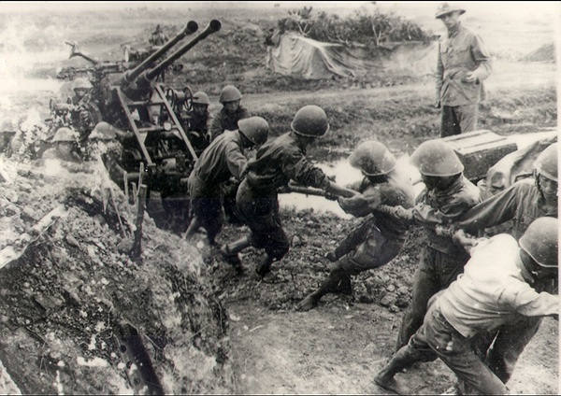
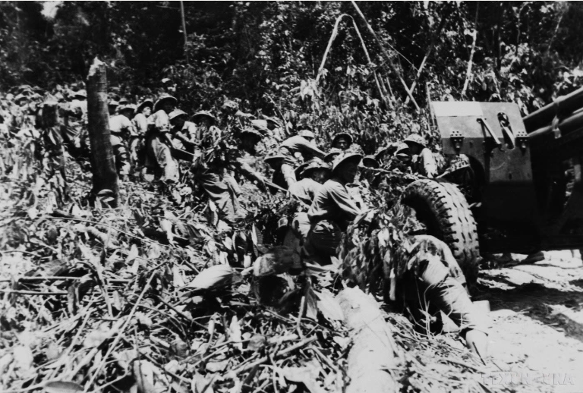

Slide 14
Pháp bất ngờ trước bước đi nào của quân dân ta trong chiến dịch Điện Biên Phủ?
Quân dân ta đã làm cách nào để đưa pháo vào trận địa?
Đối mặt với khó khăn trùng trùng, vì sao quân dân ta có thể làm được những điều phi thường đó?
Em có nhận xét gì về tinh thần dũng cảm, quyết tâm của bộ đội trong chiến dịch?

Slide 15
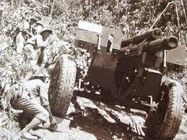
Pháp bất ngờ khi quân dân ta đã di chuyển những khẩu pháo vào trận địa hiểm trở của Điện Biên Phủ.
Kéo pháo lên Điện Biên
Chính nhờ tinh thần đoàn kết, lòng quyết tâm đánh thắng quân giặc.
Quân ta đã buộc dây, chèn pháo, cùng nhau kéo các khẩu pháo vượt qua núi, dốc, địa hình hiểm trở.

Slide 16
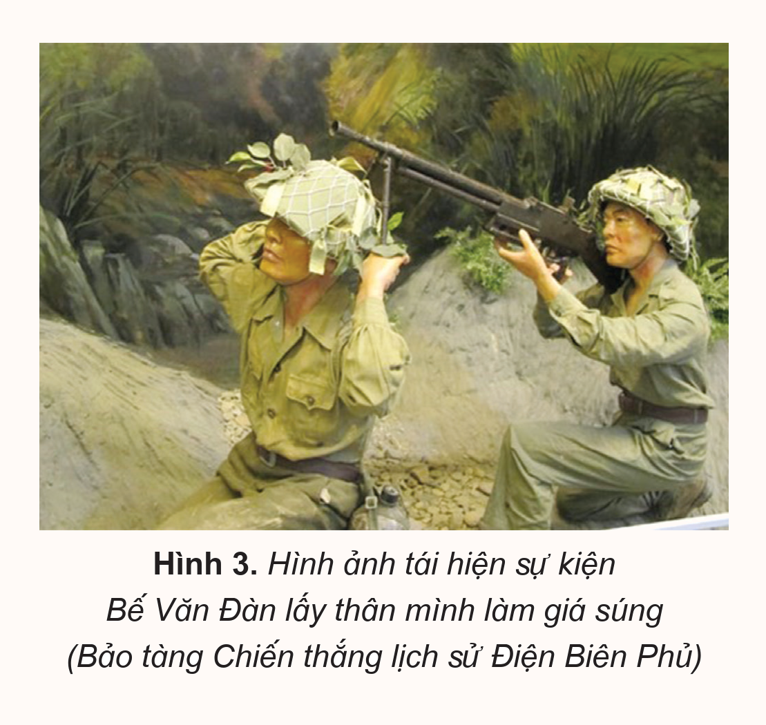
Các em hãy đọc câu chuyện “Bế Văn Đàn lấy thân mình làm giá súng” SGK tr.69 và kể lại theo các từ gợi ý sau:

Slide 17
Năm 1953
Bế Văn Đàn
Hai tay ghì chặt chân súng
Chu Văn Pù
Đặt khẩu súng trung liên lên vai
Hi sinh
Chưa bắn được
Do dự

Slide 18
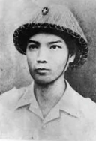
Năm 1953, trận chiến ở Mường Pồn, súng của đồng chí Chu Văn Pù chưa bắn được vì không có chỗ kê súng.
Bế Văn Đàn đã đặt khẩu súng trung liên lên vai, lấy mình làm giá súng để tiêu diệt địch.
Đồng chí Pù do dự, anh Đàn nói “Kẻ thù trước mặt, đồng chí thương tôi thì bắn đi!”.
Anh Bế Văn Đàn đã hi sinh khi hai tay vẫn ghì chặt chân súng trên vai.
1931 - 1953

Slide 19
Bế Văn Đàn lấy thân mình làm giá súng
Bế Văn Đàn (1931 − 1953) là người dân tộc Tày, quê ở huyện Phục Hoà (nay là huyện Quảng Hoà), tỉnh Cao Bằng.
Năm 1953, trong trận chiến ở Mường Pồn, đại đội của anh Bế Văn Đàn thương vong nhiều. Khẩu trung liên của Chu Văn Pù chưa bắn được vì không có chỗ kê súng. Không ngần ngại, Bế Văn Đàn chạy lại cầm khẩu trung liên đặt lên vai mình và hô đồng đội bắn. Anh Pù còn do dự thì Bế Văn Đàn đã nói: “Kẻ thù trước mặt, đồng chí có thương tôi thì bắn đi!’’. Anh Pù nghiến răng nổ súng.
Bế Văn Đàn hi sinh khi hai tay vẫn ghì chặt chân súng trên vai. Anh được Nhà nước truy tặng Huân chương Quân công hạng Nhì và danh hiệu Anh hùng Lực lượng vũ trang nhân dân.
(Theo Hội đồng Thi đua – Khen thưởng Trung ương, Chân dung anh hùng thời đại Hồ Chí Minh,
NXB Quân đội nhân dân, Hà Nội, 2001, tr.168)

Slide 21
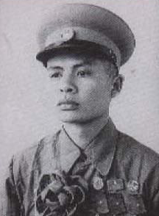
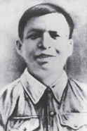
Một số tấm gương anh hùng trong
chiến dịch Điện Biên Phủ
Chân dung anh hùng Tô Vĩnh Diện
Chân dung anh hùng Phan Đình Giót

Slide 23
Thảo luận nhóm
Em có cảm nhận gì về những tấm gương của anh hùng trong chiến dịch Điện Biên Phủ năm 1954?
Hiện tại được sống trong hòa bình, các em nhận thấy bản thân cần phải có trách nhiệm gì?

Slide 24
Những tấm gương hy sinh của các anh hùng trong chiến dịch Điện Biên Phủ thể hiện tình yêu nước và đóng góp lớn vào chiến thắng dân tộc, trong bối cảnh đất nước phải chịu nhiều hy sinh, mất mát.
Thế hệ trẻ cần ghi nhớ công ơn của các anh hùng, học hỏi và bảo vệ độc lập dân tộc qua việc tìm hiểu, tuyên truyền về chủ quyền, toàn vẹn lãnh thổ, cùng tích cực học tập, rèn luyện để xây dựng quê hương giàu đẹp.

Slide 25
Viết tên nhân vật lịch sử tương ứng với các hành động trong chiến dịch Điện Biên Phủ năm 1954.
Hành động | Nhân vật
Người đã lấy thân mình làm giá súng. | ?
Người đã hi sinh thân mình cứu pháo. | ?
Người đã bắt sống tướng Đờ Ca-xtơ-ri. | ?

Slide 26
Hành động | Nhân vật
Người đã lấy thân mình làm giá súng. | Bế Văn Đàn
Người đã hi sinh thân mình cứu pháo. | Tô Vĩnh Diện
Người đã bắt sống tướng Đờ Ca-xtơ-ri. | Gồm: Tiểu đội trưởng Hoàng Đăng Vinh, đội trưởng Luật, đồng chí Nhỏ

Slide 27
Nhiệm vụ:
Sưu tầm tranh, ảnh hoặc bài thơ, bài hát nói về chiến dịch Điện Biên Phủ và chia sẻ với bạn.

Slide 28
HƯỚNG DẪN VỀ NHÀ
Ôn tập lại nội dung chính của bài.
Hoàn thành nhiệm vụ phần Vận dụng.
Đọc trước nội dung phần tiếp theo của bài học.

